Slide 1

МБОУ СОШ № 4
"Дифференциация согласных С–Ш"
Иванова Галина Михайловна
Учитель – логопед
Пыть-Ях 2021 г.

Slide 2
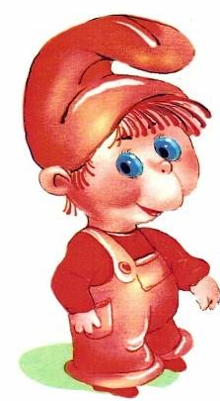
Артикуляционная гимнастика

Slide 3
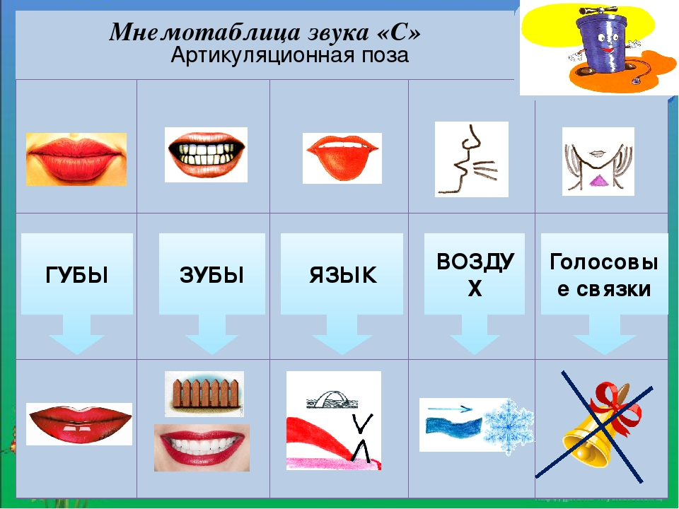

Slide 4
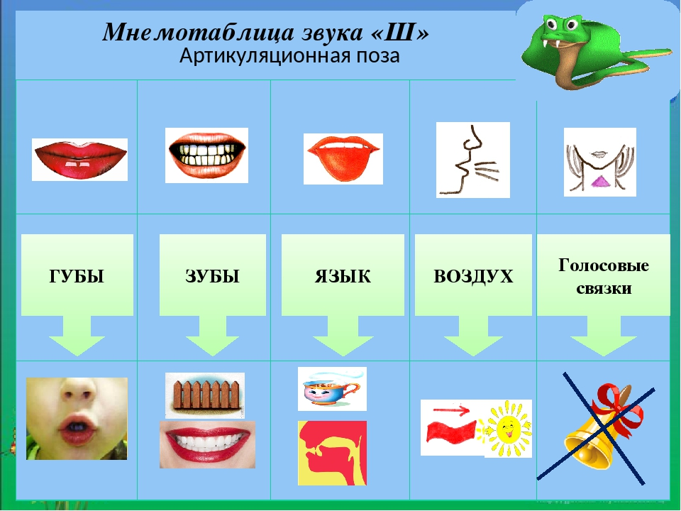

Slide 5

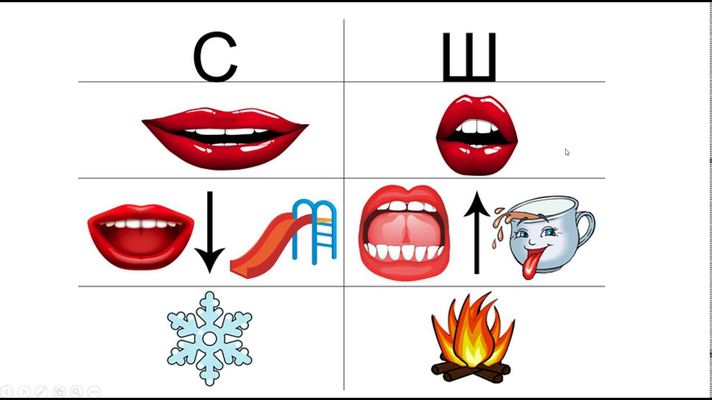
Различие и сходство

Slide 6
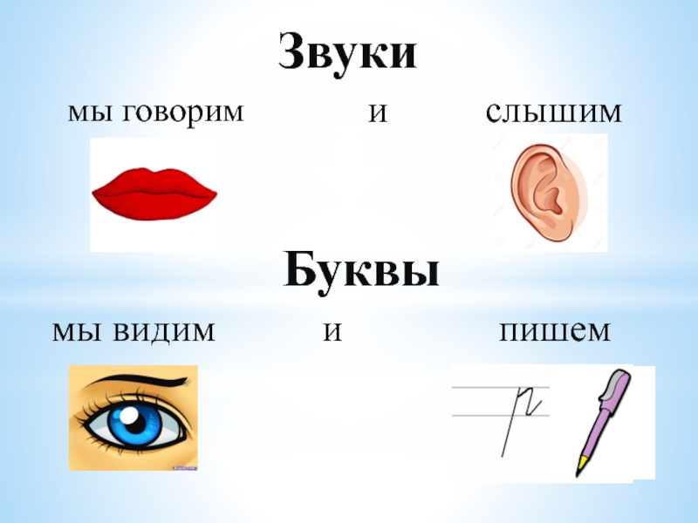

Slide 7


На что похожа буквы?

Slide 8
Чтение слоговой таблицы
ша-са | са - ша | аша - аса | аса - аша
шо-со | со - шо | ашо - асо | асо - ашо
шу-су | су - шу | ушу - усу | усу - ушу
ше-се | се - ше | иши - иси | иси - иши
ши-си | се -ше | еше - есе | есе - еше

Slide 9
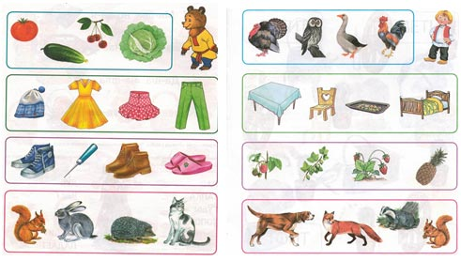
«Четвертый лишний»

Slide 10
«Четвертый лишний»

Slide 11

са-ша | сы-ши
ли … | джин …
ка … | камы …
ко … | воло …
су … | малы …
гру … | шала …
са-ша | сы-ши
лиса | джинсы
каша | камыши
коса | волосы
суша | малыши
груша | шалаши

Slide 12
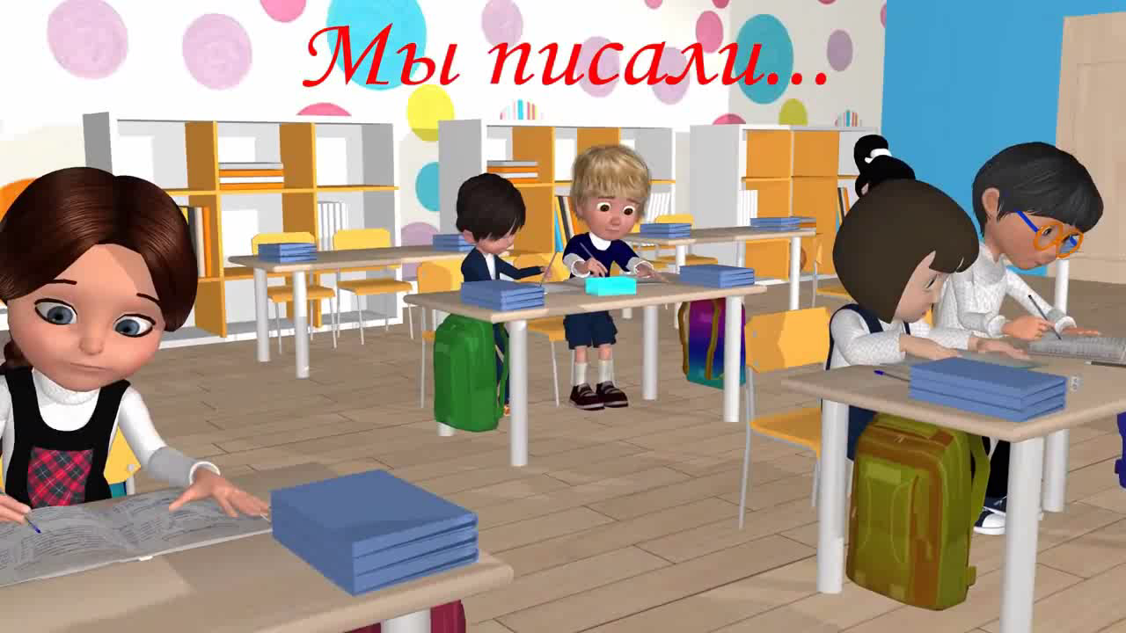

Slide 13
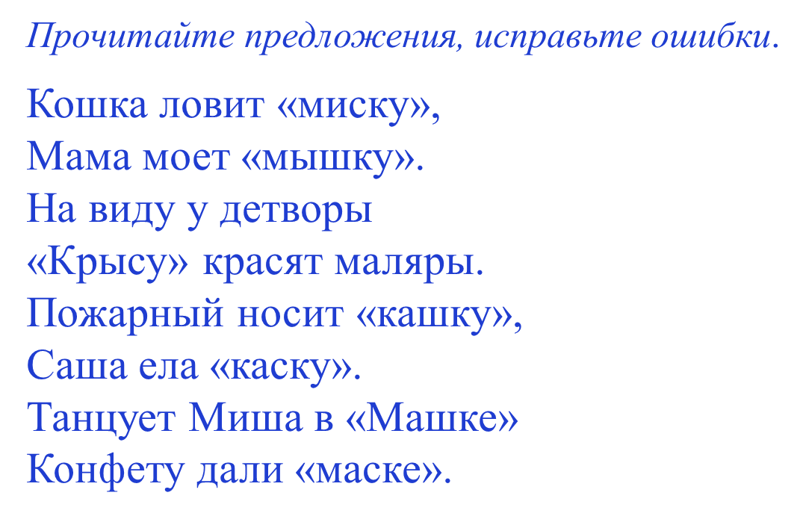
Игра "Путаница"

Slide 14
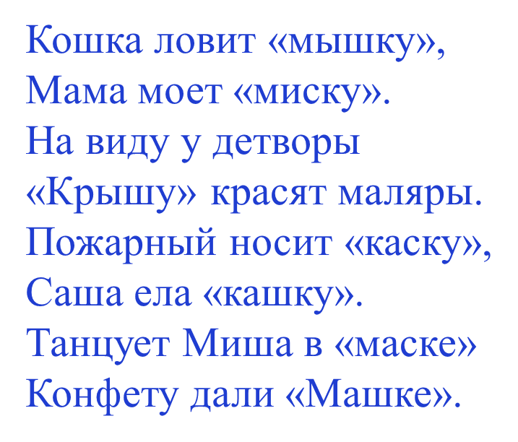
Игра "Путаница"

Slide 15
Спасибо за внимание.
Молодцы.

